Slide 1
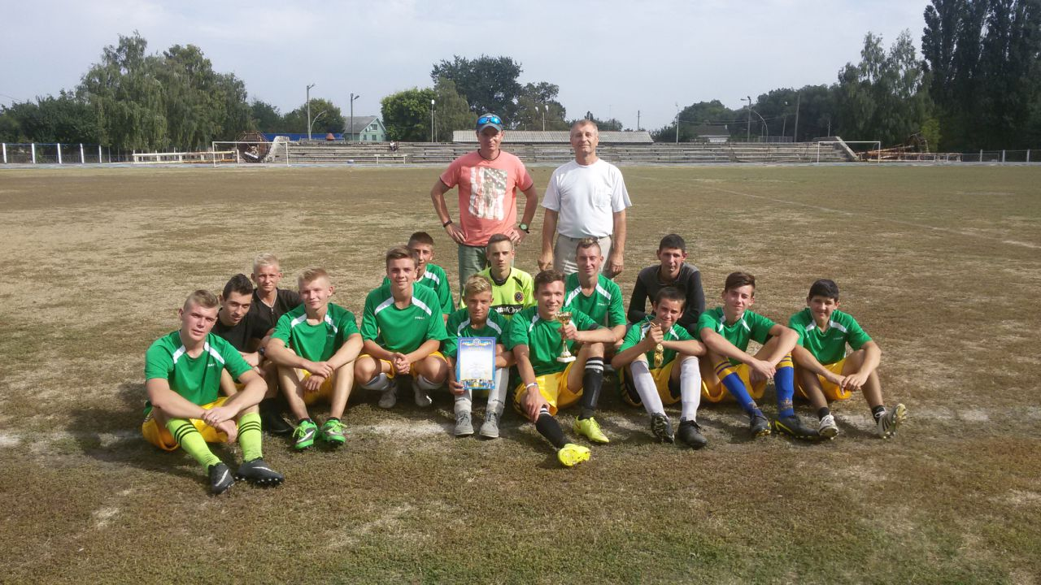
Модуль «Футбол»
Презентацію підготував викладач фізичної культури
ДПТНЗ «Переяслав-Хмельницький центр професійно-технічної освіти»
Юрій НАЗАРОВ

Slide 2
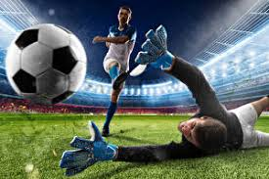
Історія
Вперше правила були введені 7 грудня 1863 року Англійською футбольною асоціацією. Базувались правила на придуманих в Кембриджському університеті положеннях гри. Правила встановлює орган під назвою Міжнародна Рада Футбольних Асоціацій (англ. IFAB — International Football Association Board). ФІФА має 50% представництва в ньому (чотири місця), інші чотири місця належать представникам футбольних асоціацій Англії, Шотландії, Уельсу і Північної Ірландії, в знак вшанування неоцінимого внеску британців у створення і розвиток футболу. Сучасні правила в своїй основі були прийняті 1997 року і з того часу піддавались лише незначним змінам.
В Україні Перший збірник футбольних правил українською мовою вийшов друком 10 серпня 1900 року у Львові. Книжка мала назву Копана (Association Football), її автором був діяч сокільського руху Володимир Лаврівський.

Slide 3
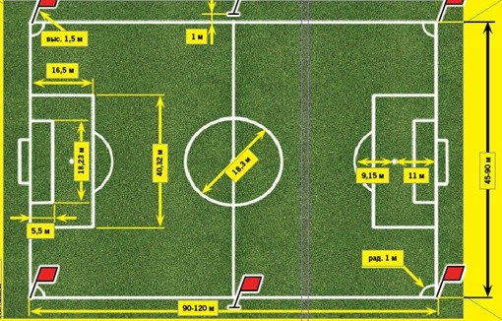
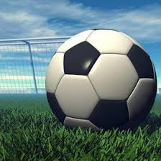
Вимоги до поля, футбольний м’яч
Грають на футбольному полі завдовжки 90—120 метрів і завширшки 45—90 метрів. На двох протилежних кінцях стоять ворота (завширшки 7,32 м і заввишки 2,44 м), куди потрібно забити м'яча.
М'яч, обвід якого повинен бути 68-71 см, а маса — від 396 до 453 г.
.

Slide 4
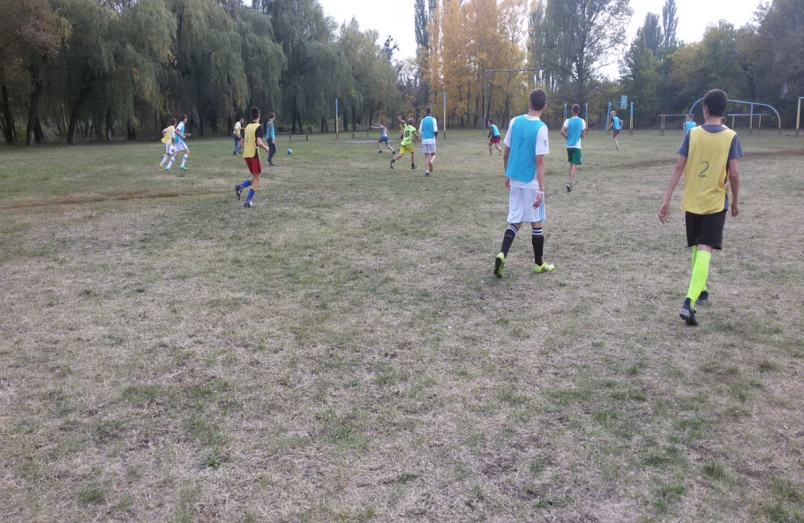
Загальні правила
КІЛЬКІСТЬ ГРАВЦІВ, ЕКІПІРОВКА
У матчі беруть участь лише дві команди. Кількість гравців з кожної сторони
обмежується одинадцятьма з урахуванням воротаря. Кількість запасних гравців
визначається регламентом змагання і знаходиться у межах від 3 до 7.
Єдиним снарядом вважається м'яч.
Польові гравці мають право контролювати і бити по ньому тільки ногами,
головою, грудьми, за винятком викидання ауту.
Правила воротаря у футболі трохи відрізняються. Голкіпери можуть ловити м'яч руками,
але утримувати снаряд у повітрі заборонено більше 6 секунд.
Кількість замін не може бути більше п'яти офіційних змаганнях (+ 1 в овертайм).
Є певні вимоги і до екіпірування футболістів.
Вона не повинна становити небезпеку для самого
гравця або суперника.
Заборонені будь-які ювелірні вироби, шпильки,
годинники і т. д.
Обов'язковими елементами є сорочка, шорти,
щитки, гетри та взуття. Рукавички тільки у голкіпера.

Slide 5
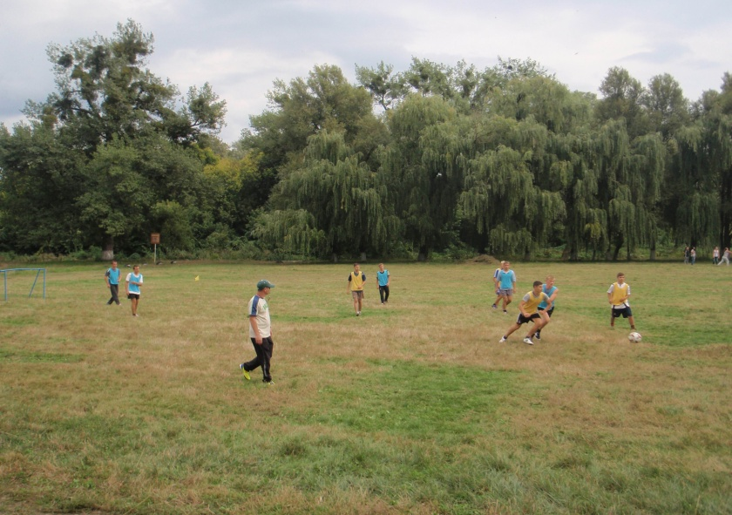
Тривалість гри, судді
Тривалість матчу – два тайми по 45 хвилин. При цьому суддя може додавати певну кількість часу за затримки ігри (заміни, травми і тощо). Між таймами повинен бути перерва до 15 хвилин.
Дотримання правил футболу контролюється тільки арбітром матчу і його помічниками за межами поля. А також суддями VAR.
Суддя визначає порушення, покарання за них, виявляє спірні моменти, які переглядаються VAR. Він сам може змінити рішення, якщо ще не відновив гру.
Помічники судді фіксують вихід м'яча
за межі поля, призначають вкидання,
удар від воріт, кутовий удар,
фіксують положення поза грою.

Slide 6
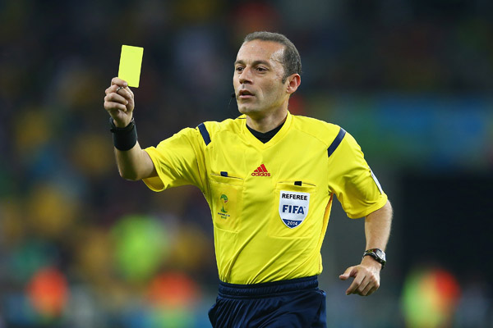
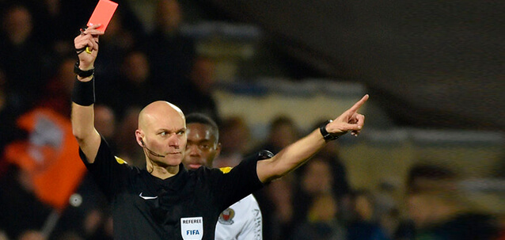
Порушення правил
Попередження (жовта картка) дається за неспортивну поведінку, ненормативну лексику, систематичні порушення, зняття екіпіровки, затягування часу матчу.
Гравець видаляється з поля (червона картка) за два попередження, агресивна поведінка, плювок в кого-небудь, перешкода польоту м'яча у ворота рукою, за фол, який призвів до пенальті, за образи і заборонені жести
Штрафний удар призначається за підніжку, удар суперника, стрибок в ноги, агресивний поштовх, плювок, затримку противника або часу, навмисне торкання м'яча рукою.
Подібне порушення в своєму штрафному майданчику карається 11-метровим (пенальті).
Окремим видом покарання є вільний удар. Він виконується за певні порушення в штрафній площі: небезпечну гру проти суперника, контроль м'яча воротарем більше 6 секунд, дотик руками снаряда голкіпером після пасу партнера по команді. Такий удар виконується з місця фолу.

Slide 7
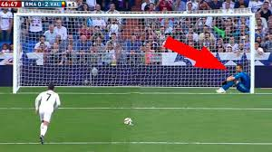
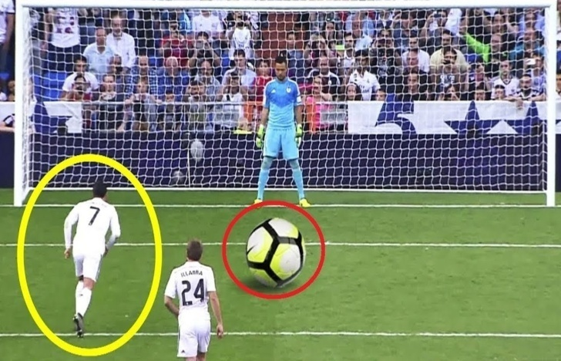
Порушення караються: штрафним ударом, вільним ударом, попередженням, видаленням.
Пенальті — вид штрафного удару у футболі, що пробивається з відстані 12 ярдів (приблизно 11 метрів від воріт). Тільки воротар команди, що захищається, може знаходитись між м'ячем і воротами під час пробиття цього удару. Пенальті пробивається під час звичайної гри.
Схожі удари також пробиваються під час післяматчевих пенальті для визначення команди, що проходить у наступний раунд змагань у випадку, якщо матч закінчується внічию.

Slide 8
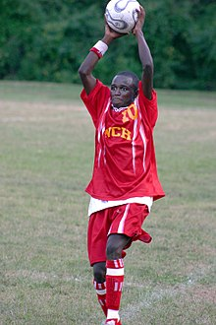
Вкидання м'яча є одним із способів відновлення гри.
Гол, забитий безпосередньо після вкидання, не зараховується.
Вкидання призначається у випадку, коли м'яч повністю перетне бокову лінію поля, з місця, де м'яч перетнув лінію на користь команди-суперниці гравця, що останнім торкнувся м'яча.
Гравець, який вкидає м'яч, знаходиться обличчям до поля і кидає м'яч двома руками
з-за голови, торкаючись при цьому частиною обох ступень або бічної лінії, або землі за межами бокової лінії. При цьому м'яч повинен перетнути бокову лінію в тій точці, в якій він покинув межі поля.
М'яч вважається у грі, коли він входить у межі поля. Гравці протилежної команди в момент вкидання повинні знаходитися на відстані не менше 2 м від гравця, який кидає.

Slide 9
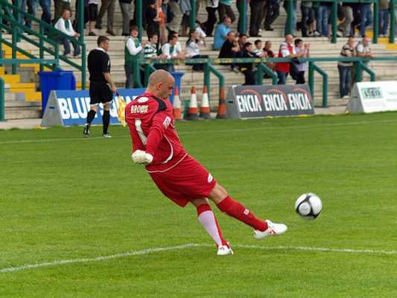
Удар від воріт
Удар від воріт призначається, коли м'яч, останнього разу торкнувшись гравця нападаючої команди, повністю перетнув лінію воріт. М'яч встановлюється в будь-яку точку воротарського майданчика і проводиться удар. Супротивники повинні знаходитися за межами штрафного майданчика. Футболіст, який ударив має право другий раз торкнутися м'яча тільки після того, як м'яч торкнеться іншого гравця.
Пробивати удар від воріт може будь-який гравець (не обов'язково воротар).

Slide 10
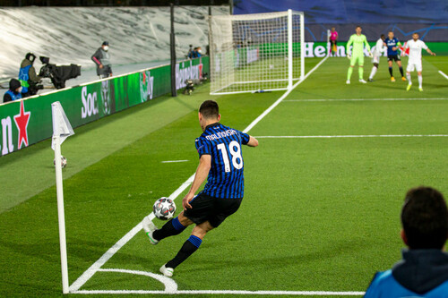
Кутовий удар є одним з найнебезпечніших стандартних положень.
Команди часто відпрацьовують тактику у захисті й нападі при пробитті кутових ударів. Оскільки всі відстані наперед відомі, то грамотно пробитий кутовий удар стає прекрасним шансом забити гол.
Найчастіше м'яч з кутового навішують у штрафний майданчик, де високі футболісти або відразу прагнуть пробити по воротах, або скинути м'яч під удар партнерові. Рідше подають м'яч низом, але через велике скупчення гравців при кутових опанувати м'ячем буде складніше.

Slide 11
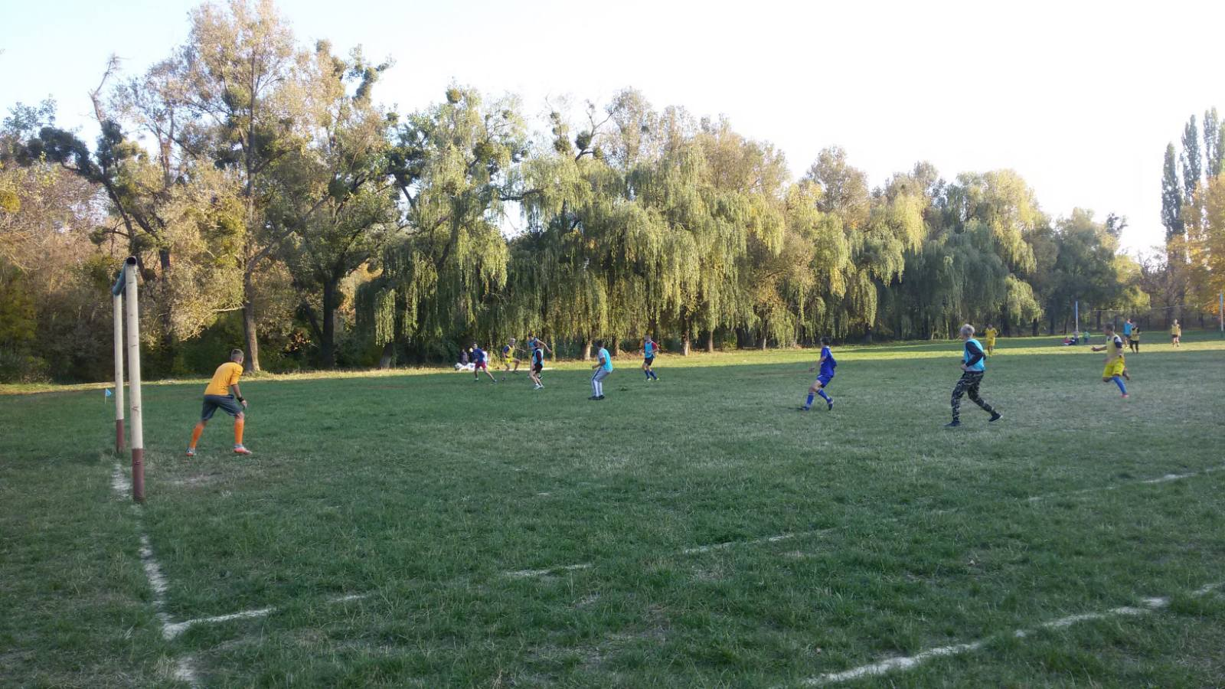
ДЯКУЮ ЗА УВАГУ!

